Slide 1
SmartData
新马药机数据需求整理

Slide 2

一、 数据类别
1 生产数据
2 配方数据
3 审计追踪
4 报警记录
5 其它信息

Slide 3
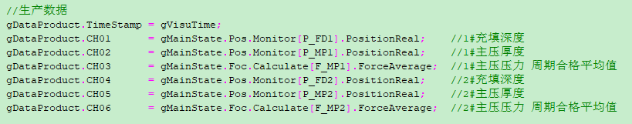
数据类型 – 生产数据
1 生产数据
存储：根据设定事件进行存储、根据设定时间间隔进行存储
查询：根据批号进行查询、根据起始时间进行查询
配置：可自由配置变量，配置内容为变量名称、变量描述、单位

Slide 4
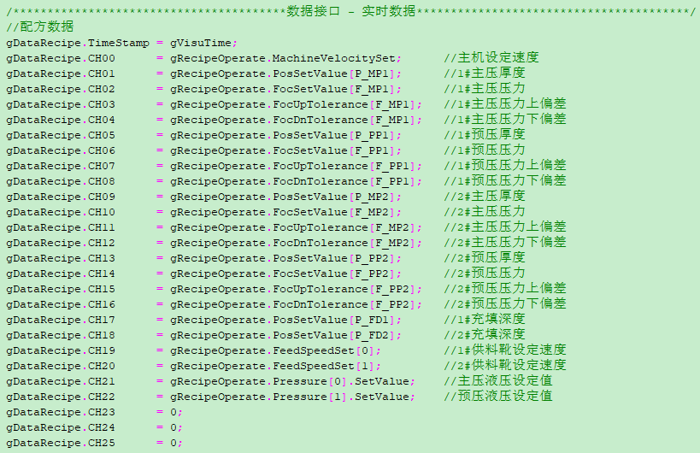
数据类型 – 配方数据
1 配方数据
存储：根据设定事件进行存储
查询：根据批号进行查询、根据起始时间进行查询
配置：可自由配置变量，配置内容为变量名称、变量描述、单位

Slide 5
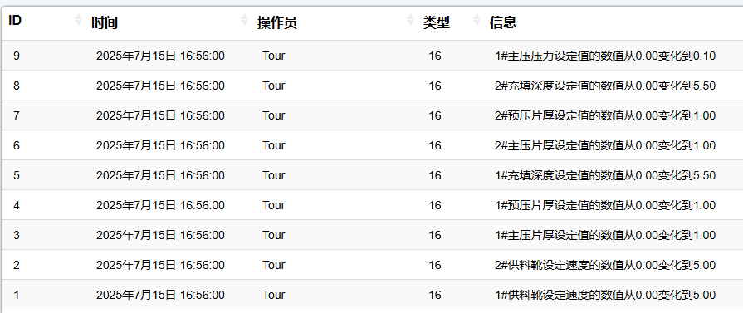
数据类型 – 审计追踪
3 审计追踪：按钮操作、数值变化
存储：触发后进行存储
查询：根据批号进行查询、根据起始时间进行查询
存储条目：ID、时间、操作员、类型、信息

Slide 6
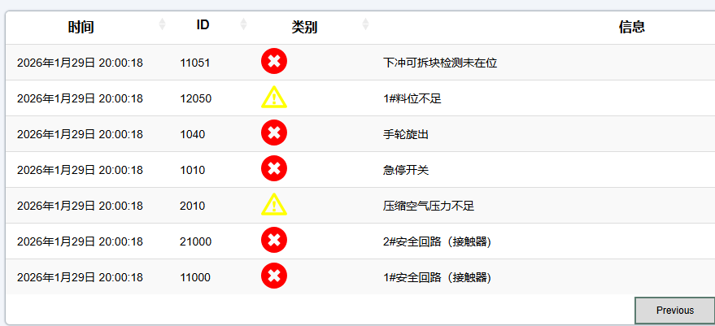
数据类型 – 报警记录
4 报警记录
存储：触发后进行存储
查询：根据批号进行查询、根据起始时间进行查询
存储条目：时间、ID、类别、信息

Slide 7
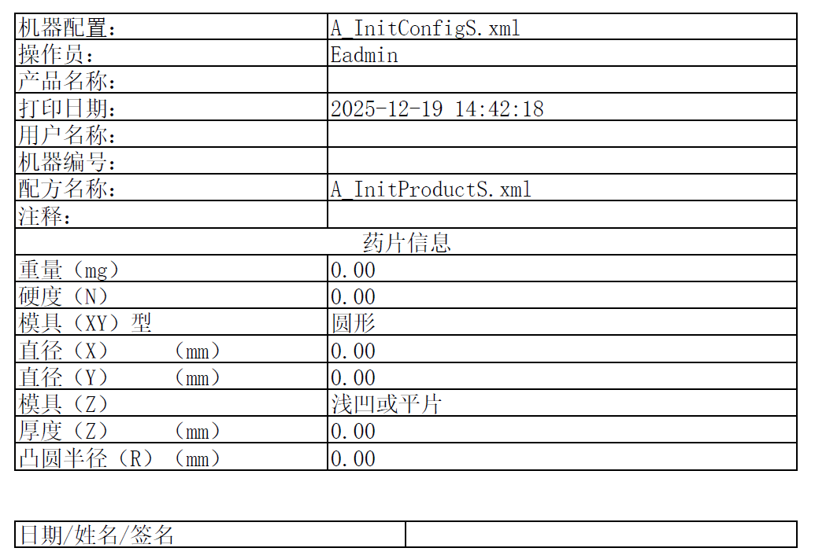
数据类型 – 其它信息
5 其它信息
存储：开批事件进行存储
查询：结批事件进行查询
配置：初始阶段可固定内容、报表中固定格式

Slide 8
二、报表格式
1 报表文件格式为PDF格式
2 支持加密
3 具体参考附件四种报表格式

Slide 9
三、查看方式
1 在线PDF查看（支持打印）
2 可通过Windows拷贝到U盘

Slide 10
四、工作流
存储
查询
报表
查看

Slide 11
五、现有方案
1 数据、配方、其它信息：
通过FILE文件进行存储
文件名称由批号和时间组成
通过检索文件名称进行查询
用户分区分配了十几GB可用于存储
数据文件可用U盘拷贝进行备份
单独放在用户分区，Hypervisor损坏不受影响

Slide 12
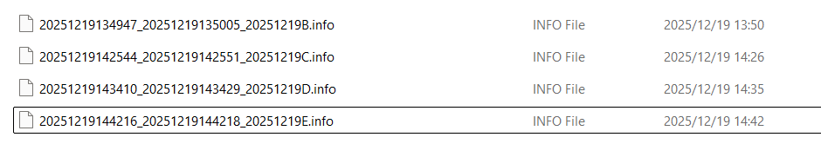
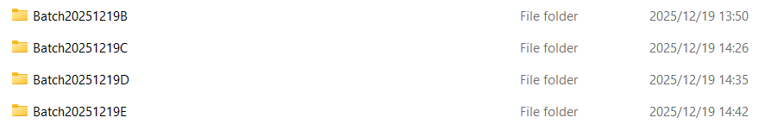
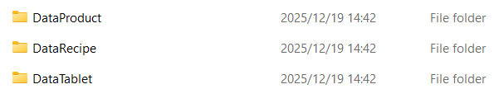
五、现有方案

Slide 13
五、现有方案
2 审计追踪：
通过MappAudit进行存储和查询
3 报警记录：
通过MappAlarm进行存储和查询
存储空间有限，只有几十MB，存储模式为先进先出，最早的信息被后面的信息覆盖
数据无法备份
一旦Hypervisor系统损坏，数据无法找回

Slide 14
五、现有方案
4 报表生成
使用MappReport生成报表
报表配置比较繁琐
数据较多时（2000条报警）会产生内存错误导致系统进入Service模式

Slide 15
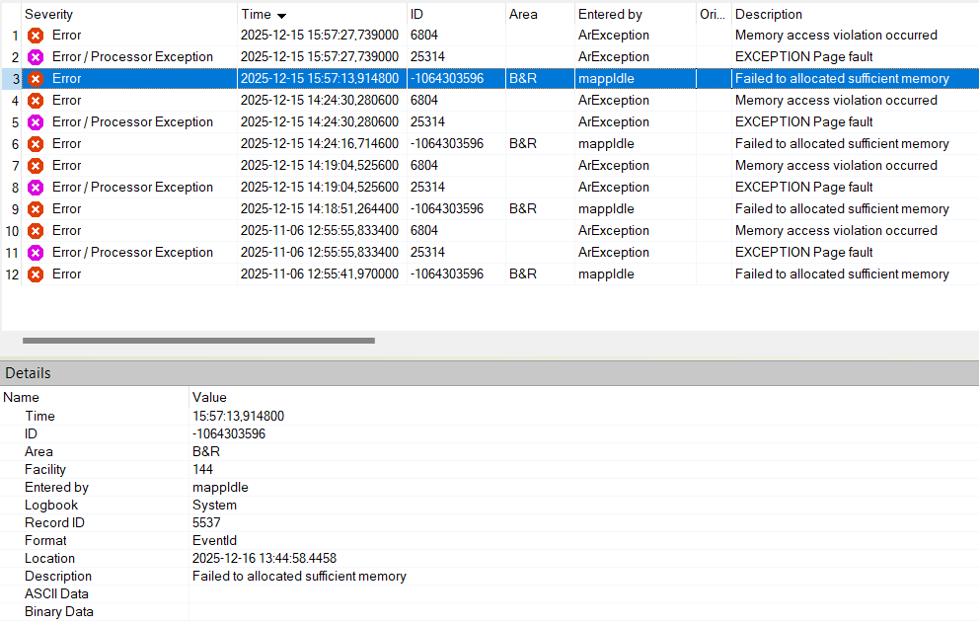
五、现有方案

Slide 16
六、期待方案
1 独立于AR程序，在WINDOWS环境中运行，可利用整个WINDOWS的存储空间
2 通过配置页面或配置文件灵活进行存储变量的配置、存储触发事件或间隔时间的配置
3 根据配置自行获取AR数据，操作界面可通过mappView呈现
4 可配置报表内容和格式、报表以PDF格式呈现，需支持加密防止被篡改
5 数据可备份、可迁移
6 数据安全方面，除非是卡坏了，除此以外即使Hypervisor崩溃也不影响数据恢复

Slide 17
需求总结
用户管理系统
需要有多角色多用户，角色和用户需要有不同读写权限
支持密码策略（强制大小写，使用特殊字符） ，定期修改密码，多次尝试锁定，长时间不操作登出
审计追踪
记录所有的操作，包括切换页面，点击按钮，用户登录登出
记录内容要包括Who When What 要素
日志文件不能被篡改，定期归档
配方管理
创建，编辑，版本控制，下发
配方修改需要做审计追踪
生产数据管理
实时监控采集关键工艺数据 >> 快速数据采集1s一笔100-200点数据录入，可能会出现1s以下的短时间数据采集
高精度的趋势分析显示（包括实时曲线和历史曲线）
>> 图线点数不能插补，不能抽点，可以放大看某段时间
报警与事件管理
按照严重程度做分级
操作员确认报警需要保存报警原因，并且记录到审计追踪中去
电子签名系统
执行关键操作时（变更配方，修改参数，开关批次，确认报警，确认报表等），强制要求电子签名
有时候会出现符合签名的情况（多重电子签名）
数据库
插入数据需要考虑断点续传
防止错误录入
误删恢复
备份/还原
电子报表
简单的报表格式编辑（考虑拖拽式编辑报表），支持在线预览
按照批次/时间段生成报表查询数据库获得数据
在线报表显示，报表打印
功能性插件
系统退出/关机
系统资源显示
系统集成通讯
OPCUA协议做上下位接口

Slide 18

软件方案 -> 建议拓扑
Hypervisor
GPOS
人机界面>>> 操作、触发功能、报警和审计、报表显示
Arsim mappView （前端）
OPC UA remote
OPCUA数据获取
1.灵活配置变量 2.变量读写 3. 前后端数据交互
AR (RTOS) 控制
数据库操作软件（后端）
1.管理功能（备份/转移/还原）
2.数据库操作（增删改查）
3.自动建表
管理软件（后端）
1. PDF打印/图片打印
2.功能类（系统关机/退出系统/查Windows负载/盘符大小）
3.文件操作/ U盘插入检测
报表软件（后端）
1. 编辑报表格式
2.数据源关联
3.报表发布
数据库 （基础） >>> 存储生产，配方，审计，报警数据
.exe安装包
实时数据表
存放短时间的数据
(一般为1-2天或者多次工艺周期）
历史数据表 存放长时间数据 （按照一定时间分割，比如1-2个月分割分割存储存放）

Slide 19
功能拆分
Arsim + mappView组合 (前端)
提供UI模板,一组style主题和画面切换逻辑
OPCUA remote方式链接底层PLC 或 RTOS系统
基础功能
审计重做(基于数据库）>>显示审计内容
报警重做(基于数据库）>>显示报警内容
配方重做(基于数据库）>>显示配方内容
用户管理系统（基于mappUserX）>>密码策略 用户登录功能
电子签名功能（基于mappUserX） >>关键操作时弹出电子签名
数据库采集配置功能>>> 生成采集配置文件，包括审计、报警、生产数据
功能性插件自定义控件库 >>封装widgetLib关联后台插件
趋势图显示 >> Echart
报表显示 >> PDF显示
电子报表（后端）
独立离线报表格式编辑>>>考虑拖拽控件编辑报表
数据库数据与控件关联
表格+图形（折线图）的编辑
预览功能
接受前端发送的查询指令获取数据库源数据生成报表
以PDF形式发布报表到本地文件
报表加密
数据库(后端)
基础功能
审计重做(基于数据库）>>收集审计信息源记录审计信息
报警重做(基于数据库）>>收集报警信息源记录报警信息
配方重做(基于数据库）>>收集配方信息源记录配方更改，新建等信息
根据配置文件获取数据
同时响应多条查询语句 >> 暂定10组
跨表查询
插入数据时根据时间自动建表
备份/还原
功能性插件（后端）
系统退出/关机
系统资源显示>> 芯片使用率，盘符使用情况
截图
打印
Windows文件操作
软件封装（后端）
Arsim部分提取给客户修改 >> AS编程、画面内容修改，style修改，下位变量关联
数据库功能、报表、功能性插件由BR维护
全部生成安装包，安装后直接获得Arsim环境和所有插件，安装包做版本管理

